Slide 1

আজকের ক্লাসে সবাইকে অভিনন্দন
Notes:
জুয়েল চন্দ্র পাল ,বি,বি,এস(অর্নাস); এম,বি,এস(হিসাববিজ্ঞান), বি,এড্(১ম শ্রেণি);প্রশিক্ষণপ্রাপ্ত-আইসিটি-০১৬৮৭ ৬২২ ৪৬৩

Slide 2


পরিচিতি
বিষয়ঃ তথ্য ও যোগাযোগ প্রযুক্তি
শ্রেণিঃ ৭ম , অধ্যায়ঃ ৩য়।
পাঠঃ (২০-২২)(আসক্তি )
সময়ঃ৫০মিনিট।
জুয়েল চন্দ্র পাল ,
বি,বি,এস(অর্নাস); এম,বি,এস(হিসাববিজ্ঞান), বি,এড্(১ম শ্রেণি);প্রশিক্ষণপ্রাপ্ত-আইসিটি।
সহকারি শিক্ষক
শ্যামগঞ্জ বালিকা উচ্চ বিদ্যালয়
গৌরিপুর,ময়মনসিংহ ।
মোবাইল=০১৬৮৭ ৬২২ ৪৬৩
ইমেইল- juwel.paul02@gmail.com

Slide 3
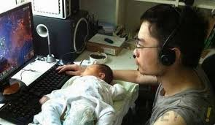
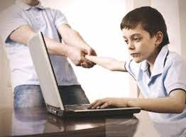

পাঠ শিরনাম
আসক্তি

Slide 4
জুয়েল চন্দ্র পাল ,বি,বি,এস(অর্নাস); এম,বি,এস(হিসাববিজ্ঞান), বি,এড্(১ম শ্রেণি);প্রশিক্ষণপ্রাপ্ত-আইসিটি৬২২ ৪৬৩
শিখনফল
১* আসক্তি কি ব্যাখ্যা করতে পারবে।
২* আসক্তির কারণ ব্যাখ্যা করতে পারবন।
৩* আসক্তি থেকে উত্তরণের উপায় জানতে পারবে।
Notes:
জুয়েল চন্দ্র পাল ,বি,বি,এস(অর্নাস); এম,বি,এস(হিসাববিজ্ঞান), বি,এড্(১ম শ্রেণি);প্রশিক্ষণপ্রাপ্ত-আইসিটি-০১৬৮৭ ৬২২ ৪৬৩

Slide 5

আইসিটির প্রতি মাত্রাতিরিক্ত ঝুকেঁ পড়ার প্রবণতাই হলো আসক্তি।
যেমন- অতিরিক্ত গেম খেলা, অতিরিক্ত ফেসবুক ব্যবহার, অতিরিক্ত কাটুন দেখা ইত্যাদি।
Notes:
জুয়েল চন্দ্র পাল ,বি,বি,এস(অর্নাস); এম,বি,এস(হিসাববিজ্ঞান), বি,এড্(১ম শ্রেণি);প্রশিক্ষণপ্রাপ্ত-আইসিটি-০১৬৮৭ ৬২২ ৪৬৩

Slide 6
আসক্তির কারণ ও উদাহরণঃ
১* চীনের এক দম্পতি তাদের সন্তান বিক্রি করে দেন গেম খেলার জন্য।
২* অতিরিক্ত গেম খেলার কারণে শিশু ও কিশোর আসক্ত হচ্ছে।
৩* শিশুরা অতিরিক্ত কার্টুন দেখার কারণে আসক্ত হচ্ছে।
৪* অতিরিক্ত ফেসবুক ব্যবহারের কারণে আসক্ত হচ্ছে।
৫* অতিরিক্ত ইন্টারনেট ব্যবহারের কারণে আসক্ত হচ্ছে।

Slide 7
আসক্তি থেকে উত্তরণের উপায়ঃ
১* অতিরিক্ত গেম খেলা থেকে শিশু ও কিশোরদের বিরত থাকতে হবে।
২* শিশুরা অতিরিক্ত কার্টুন দেখা থেকে বিরত থাকতে হবে
৩* অতিরিক্ত ফেসবুক ব্যবহার করা যাবে না।
৪* অতিরিক্ত ইন্টারনেট ব্যবহার করা যাবে না।
৫* বিকালে অল্প সময় মাঠে খেলা করা।
x
Notes:
জুয়েল চন্দ্র পাল ,বি,বি,এস(অর্নাস); এম,বি,এস(হিসাববিজ্ঞান), বি,এড্(১ম শ্রেণি);প্রশিক্ষণপ্রাপ্ত-আইসিটি-০১৬৮৭ ৬২২ ৪৬৩

Slide 8

দলগত কাজ
**** কম্পিউটার গেমের আসক্তির ভয়াবহতা নিয়ে একটি নাটক লিখে সবাই মিলে অভিনয় কর।

Slide 9
মূল্যায়ণ
## আসক্তি বলতে কী বুঝা ?
## আসক্তি থেকে দূরে থাকার উপায় সমূহ লিখ।
Notes:
জুয়েল চন্দ্র পাল ,বি,বি,এস(অর্নাস); এম,বি,এস(হিসাববিজ্ঞান), বি,এড্(১ম শ্রেণি);প্রশিক্ষণপ্রাপ্ত-আইসিটি-০১৬৮৭ ৬২২ ৪৬৩

Slide 10

বাড়ির কাজ
**** কম্পিউটার গেমের আসক্তির ভয়াবহতা নিয়ে নাটকটি তোমরা সবাই মিলে স্কুলে অভিনয় করবে।
Notes:
জুয়েল চন্দ্র পাল ,বি,বি,এস(অর্নাস); এম,বি,এস(হিসাববিজ্ঞান), বি,এড্(১ম শ্রেণি);প্রশিক্ষণপ্রাপ্ত-আইসিটি-০১৬৮৭ ৬২২ ৪৬৩

Slide 11
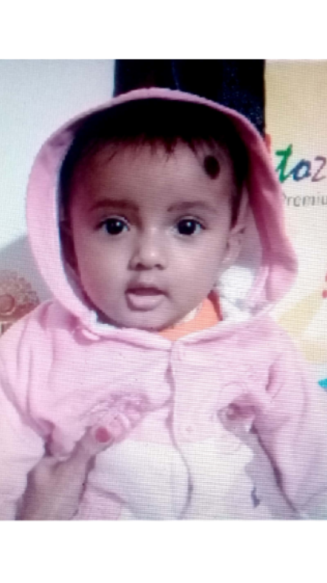


প্রত্যাশা পাল
ধন্যবাদ
সবাইকে
পরিশেষে
Notes:
জুয়েল চন্দ্র পাল ,বি,বি,এস(অর্নাস); এম,বি,এস(হিসাববিজ্ঞান), বি,এড্(১ম শ্রেণি);প্রশিক্ষণপ্রাপ্ত-আইসিটি-০১৬৮৭ ৬২২ ৪৬৩

